Slide 2
Unidad 3 : De Caparra a Lares
Capitulo 8: Riquezas Tainas para Europa

Slide 3
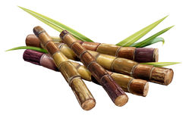
Para aprender…
¿De que manera los cambios de la población afectaron el desarrollo de la Isla?
Paginas 138-143

Slide 4
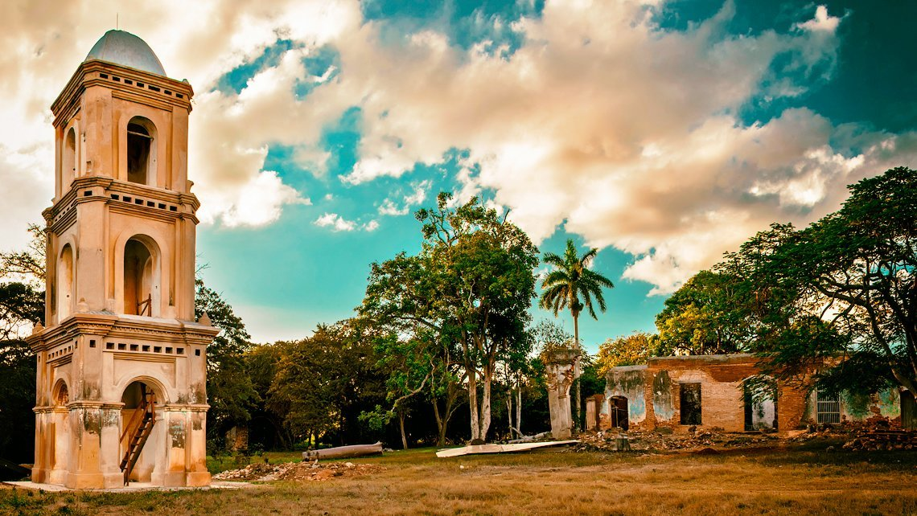
Términos que debes aprender
Ganadería
Trapiche
ingenio
Arrobas
jengibre

Slide 5
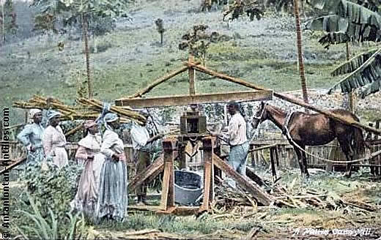
El azúcar y el ganado
En Puerto Rico se dio una fuerte disminución en los yacimientos auríferos a partir de la tercera década del siglo XVI, los cuales habían constituido el principal renglón económico durante los primeros años de la colonización.
La isla se despobló rápidamente ante la escasez de oro y las noticias de enormes riquezas en Sudamérica. Esto dio paso a que los pocos y empobrecidos españoles que quedaron en la isla se movieran cada vez más en la agricultura.

Slide 6
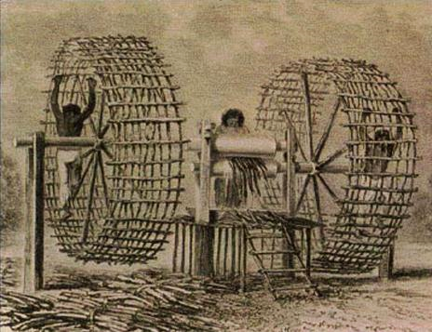
PULSAR
La caña y el jengibre fueron los productos que mejores expectativas ofrecían. La caña llamó la atención de los más acaudalados y el jengibre de los menos pudientes debido, principalmente, a la poca inversión que requería.
La caña llegó a Puerto Rico en el siglo XVI, procedente de la Española. Al principio, la molienda de este producto se realizaba en una rudimentaria máquina llamada trapiche que, usualmente, era operada por esclavos o por bestias.

Slide 7
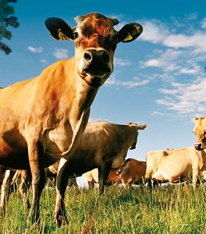
PULSAR
El procesamiento de la caña, como la principal producción en la isla perdió importancia. En Puerto Rico se recurrieron a otros tipos de cultivos que tenían mayor demanda. Entre esas estuvieron el jengibre, el achiote y el cacao. No obstante, fue la economía ganadera la que más relevancia tuvo en el Puerto Rico. Las grandes extensiones de tierra de la isla sirvieron de hábitat para el ganado que se fue proliferando.

Slide 8
La isla cambia de nombre
En 1521, Caparra fue abandonada, y la capital fue trasladada a una isleta al norte, que servía de zona portuaria llamada: Puerto Rico. Esta, ahora recibió el nombre de la isla, mientras la nueva capital recibió el nombre de la isla: San Juan. Una inversión de nombres. Esto refleja un cambio de interés por la minería al comercio marítimo.

Slide 9
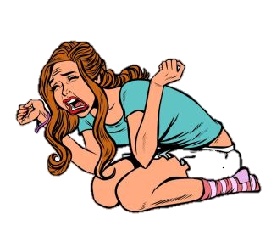
Es hora de leer
¡ NO, NO PUEDE SER! ¡YO QUERIA LEER POR 4 HORAS!!!
Toma 25 minutos para leer y contestar la pregunta inicial y definir los términos del día. Prepárate para discutir la lectura en clases. Pero eso no es todo…

Slide 10
Demuestra lo que sabes
Completa las actividades de assessment de las paginas 142-143 del libro y las 35-38 de cuaderno de actividades. Envíala al maestro al terminar.

Slide 11
En la próxima lección
Jim Soto © 2019

